Slide 1
Группа № 17 «радуга» средний возраст.
Воспитатели
Швецова Тамара Михайловна
Тимофеева Наталья Сергеевна
Младший воспитатель
Данилова Людмила Петровна

Slide 2
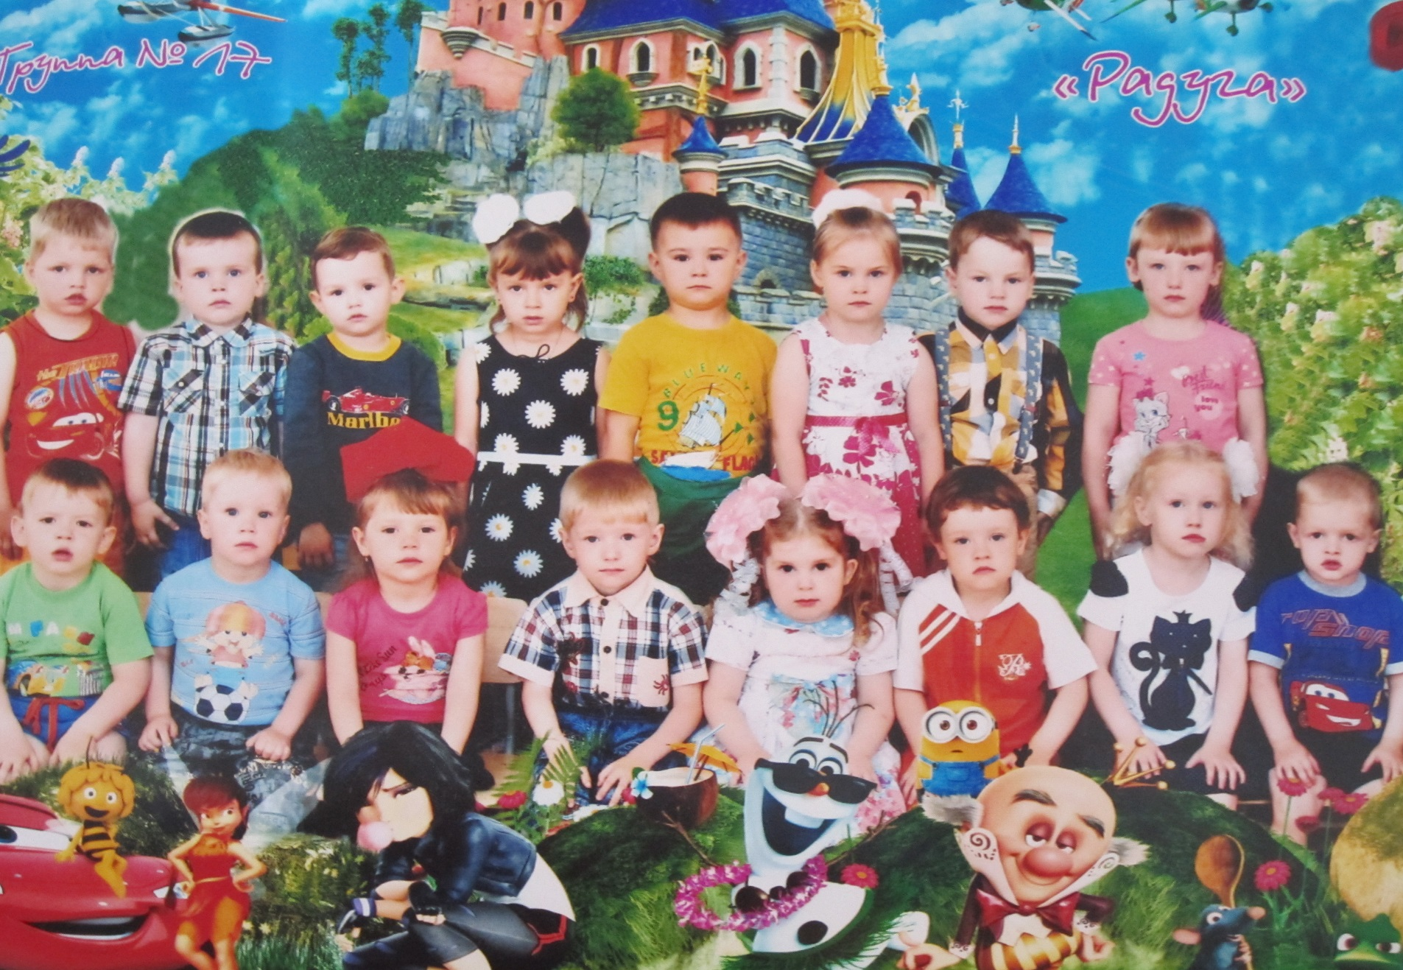
Вот какие Мы

Slide 3
Наш девиз

Slide 4
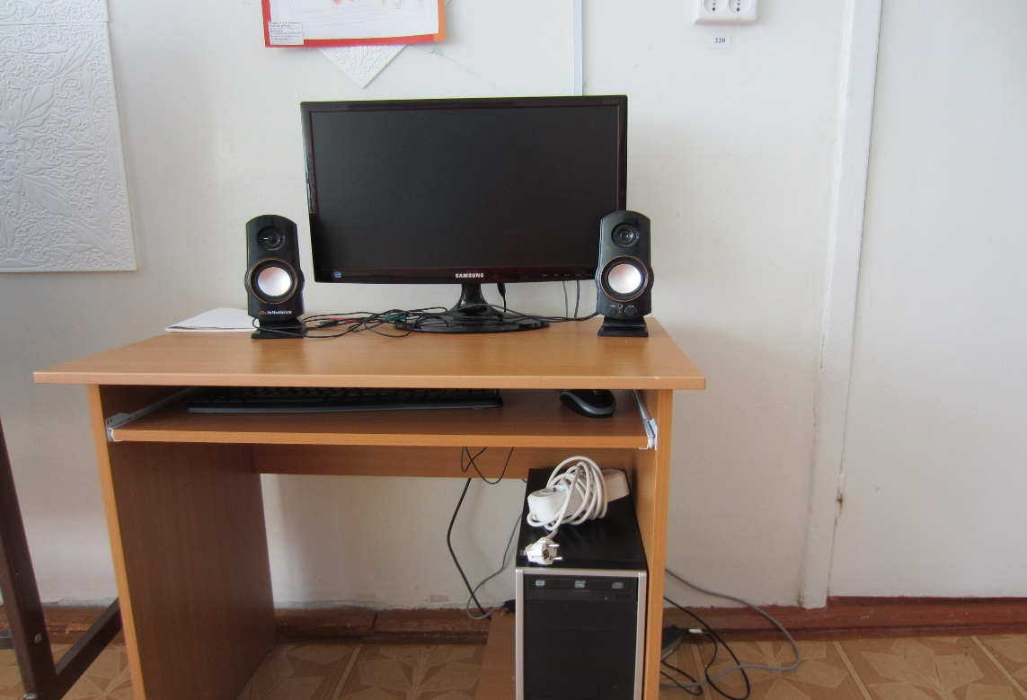
Компьтерный центр

Slide 5
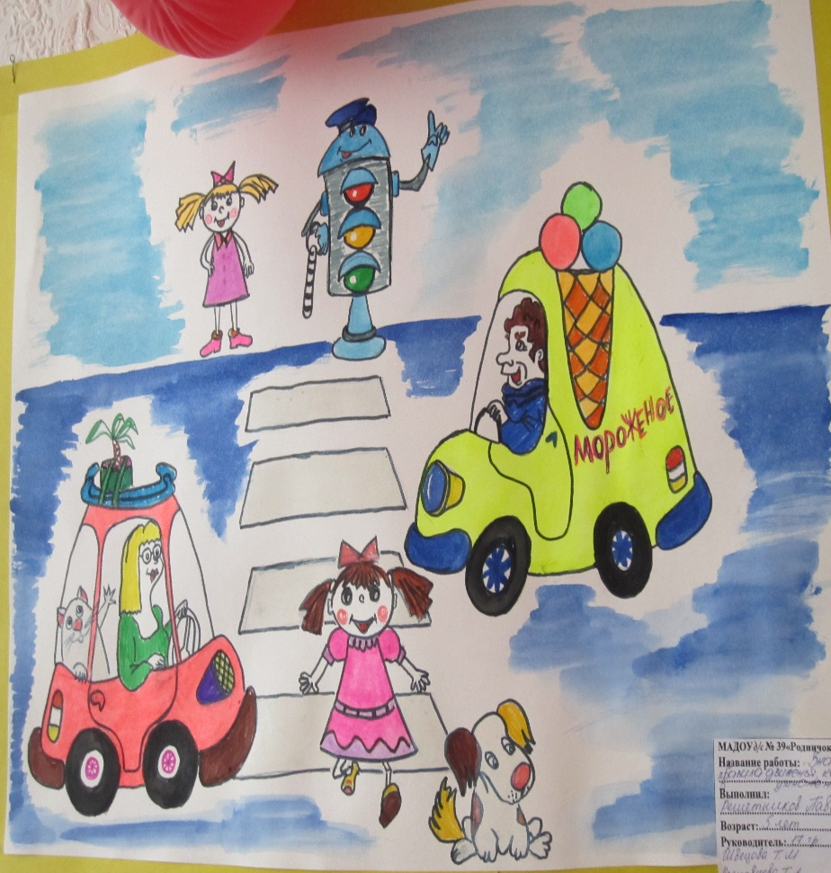
центр творчества

Slide 6
центр дидактических игр

Slide 7
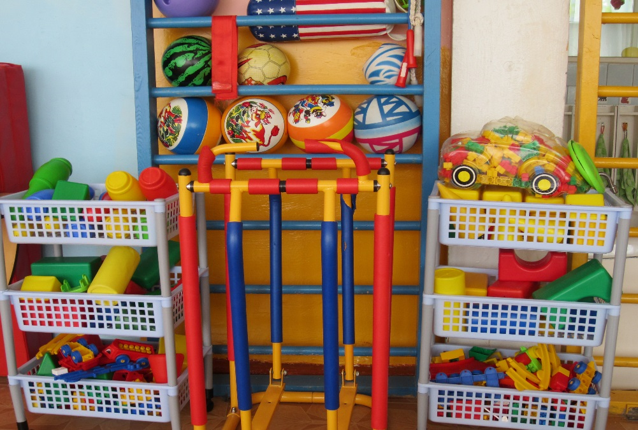
Оздоровительные центры

Slide 8
Экологический центр

Slide 9
Центры сюжетно- ролевых игр: строительный центр.

Slide 10
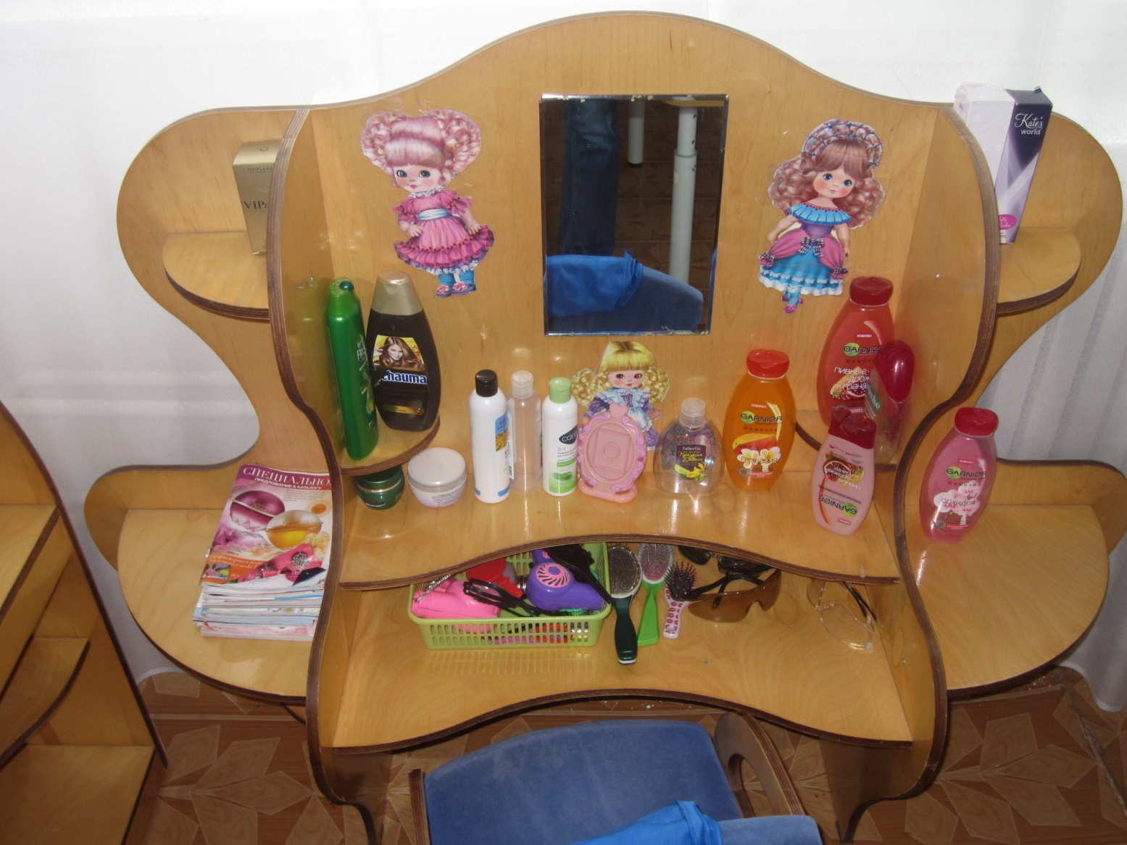
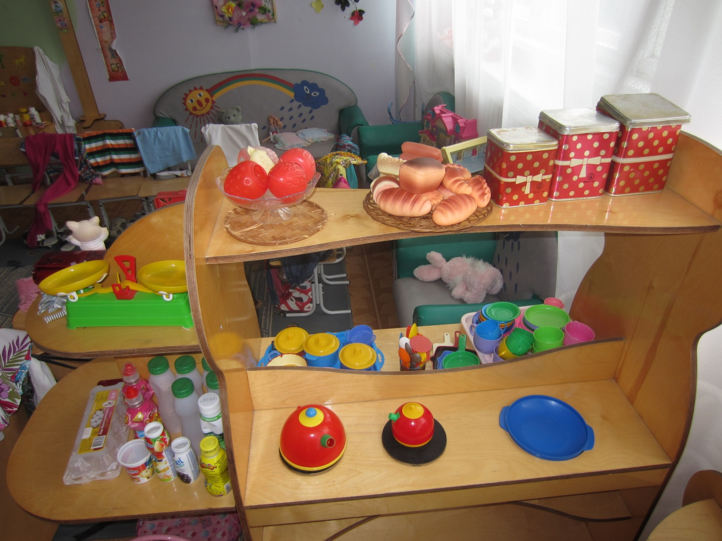
Больница, парикмахерская, магазин.

Slide 11
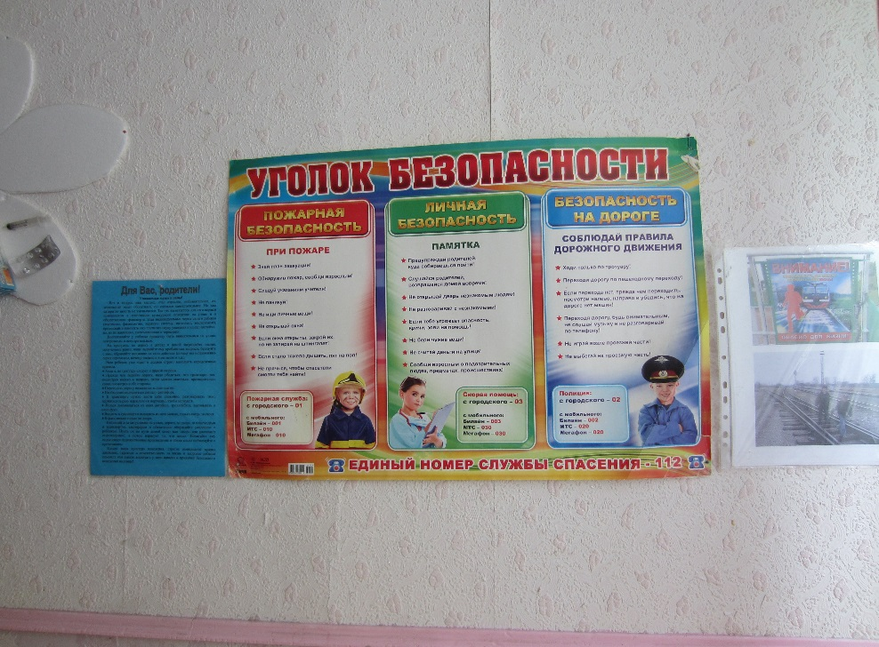
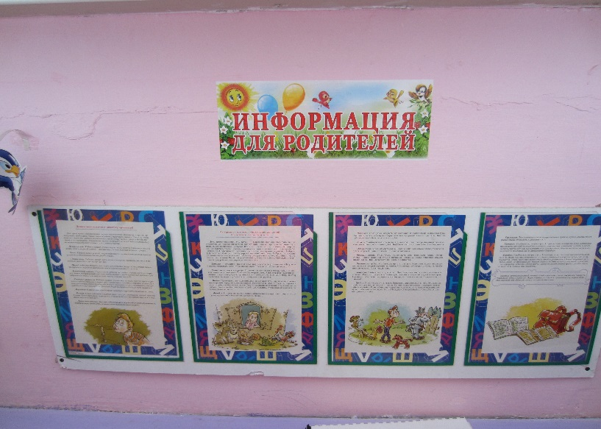
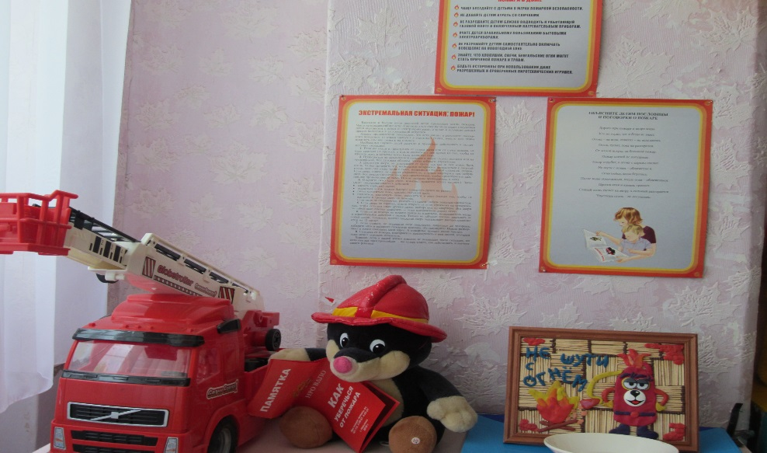
Информация для родителей

